Slide 1

TRABAJO DEL
MINISTERIO DE ECONOMÍA
ANTE LA COYUNTURA ECONÓMICA Y COMERCIAL
MARZO, 2026

Slide 2

RATIFICACIÓN Y ENTRADA EN VIGOR DE
ACUERDO DE COMERCIO RECÍPROCO
Elaboración de opiniones jurídicas, técnicas, financieras y administrativas favorables por parte de 11 instituciones del Estado
Revisión, emisión de opiniones y envío de expediente de MINEX a Secretaría General de la Presidencia.
Traslado de copia del instrumento de MINEX a MINECO / Notificación electrónica de cortesía de MINECO a USTR
Firma del instrumento de ratificación por el presidente Bernardo Arévalo
30 enero 2026
2 marzo 2026
5–9 marzo 2026
10 marzo 2026
13 marzo 2026
Espera de Orden Ejecutiva del Gobierno de EE. UU.
Suscripción del Acuerdo de Comercio Recíproco Guatemala–EE. UU.
Traslado de expediente de MINECO a MINEX.
Revisión y preparación de instrumento de ratificación por Secretaría General de la Presidencia.
Notificación formal de Secretaría General de la Presidencia a MINEX.
Notificación diplomática de documentos físicos de MINEX a EE. UU.
4 feb – 2 mar 2026
2–5 marzo 2026
9 marzo 2026
11 marzo 2026
Actualmente

Slide 3
GUATEMALA SE ADAPTA A LA
RECONFIGURACIÓN COMERCIAL
Ferias (VICEX)
Planes de Exportación (VICEMIPYME)
Sofisticación de productos (VIC)
empresas guatemaltecas participantes
29
Algunas de las inversiones realizadas en Guatemala en 2025 corresponden a las industrias:
30
planes de exportación para MIPYMES
235
citas de negocios realizadas
15
empresas lideradas por mujeres
Metalmecánica
Tecnología financiera
Vestuario y Textiles
Q 170,091,588
departamentos representados
en proyección de negocios reportada por las empresas.
8

Slide 4
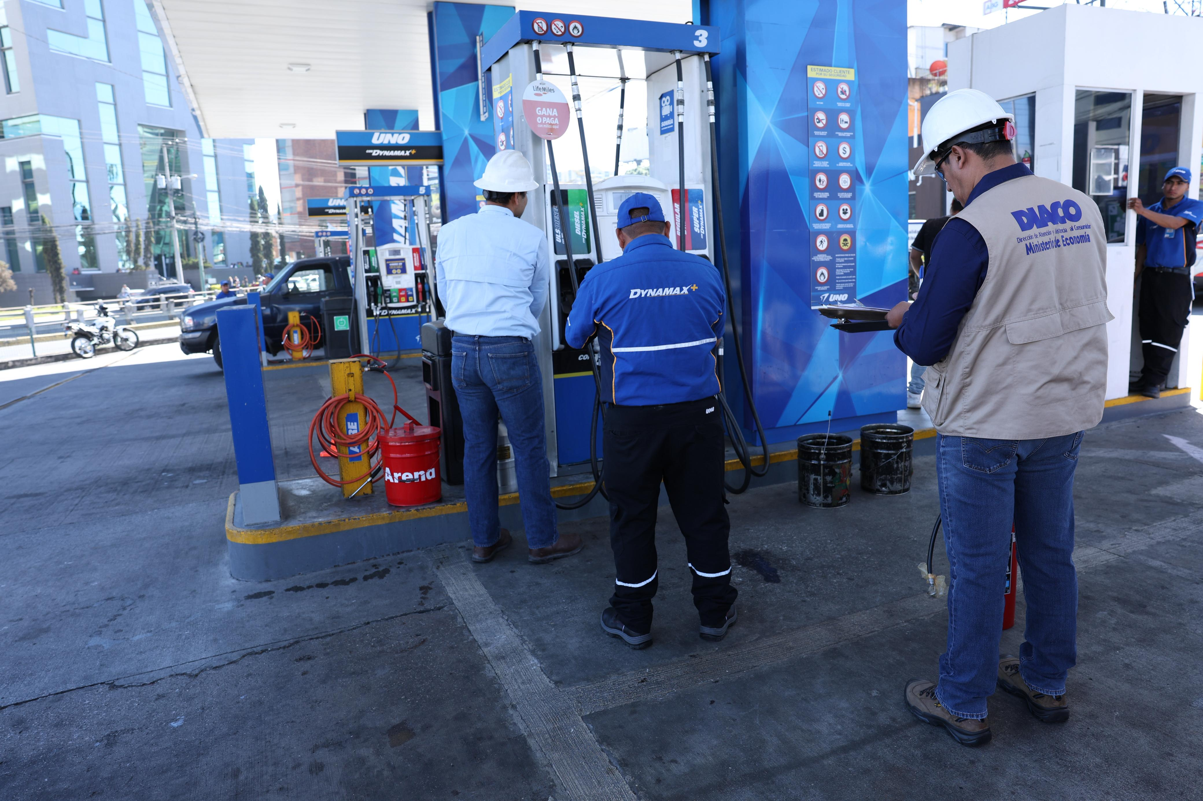
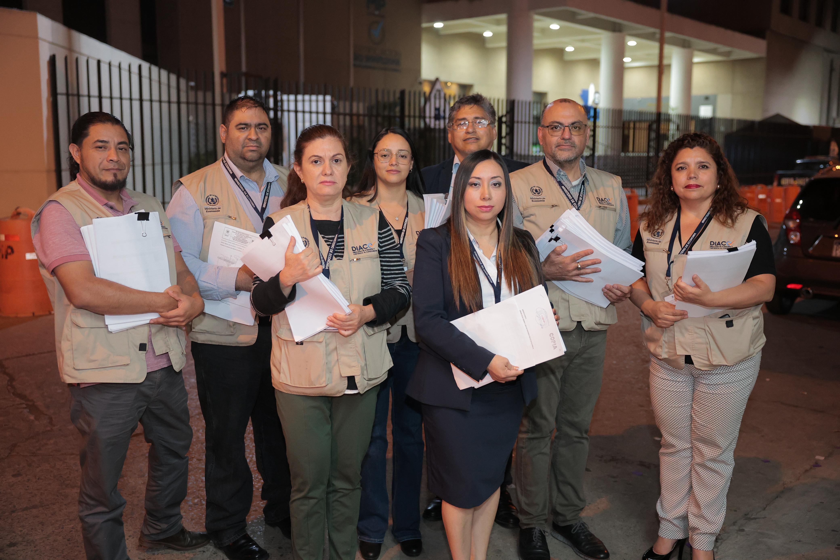
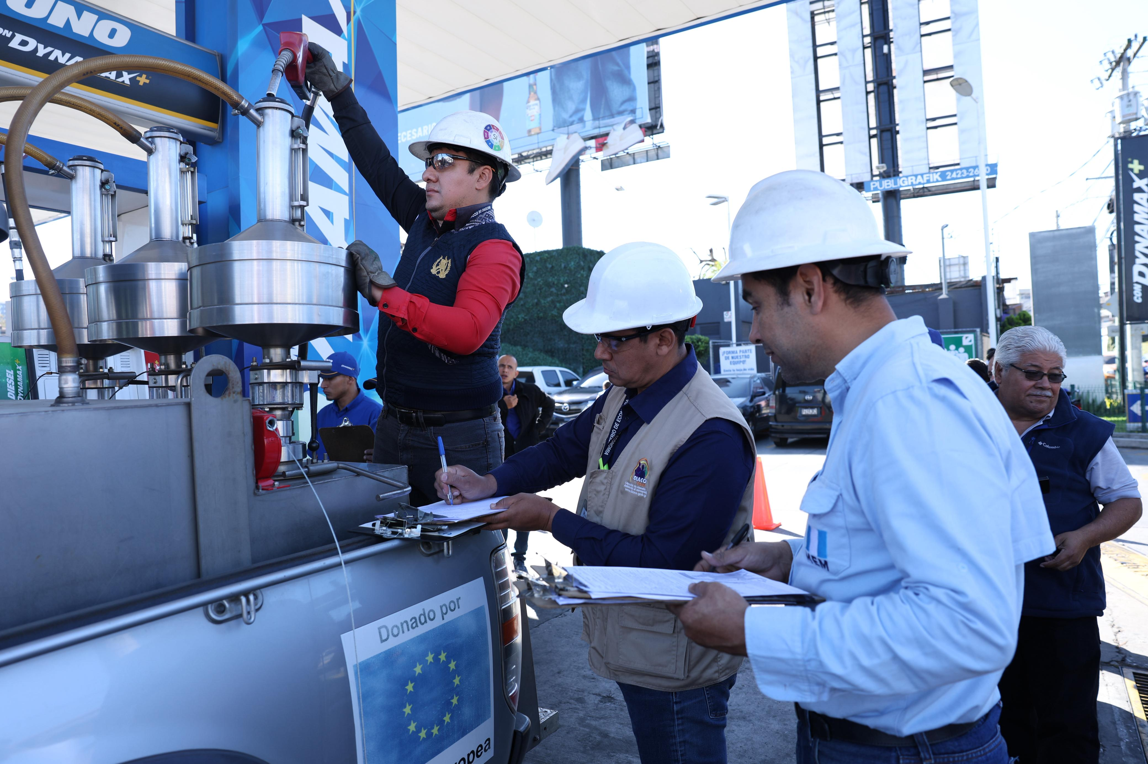
RESULTADOS PRELIMINARES
PLAN CENTINELA
109
42
Seguimiento al Plan Centinela a nivel nacional continúa
estaciones supervisadas en el área metropolitana
denuncias penales presentadas por DIACO ante el Ministerio Público por posible especulación.
Incrementos fuera del rango promedio en diferentes gasolineras

Slide 5


